Slide 1
Қазақстан Республикасы Білім және ғылым министрлігі
Абай атындағы Қазақ ұлттық педагогикалық университеті
Филология және көптілді білім беру институты
С.Қирабаев атындағы Қазақ тілі мен әдебиеті кафедрасы
ТІЛДІК МОТИВАЦИЯ НЕГІЗДЕРІ
МОӨЖ-2
Дайындаған: Рүстем Әсем
1-курс магистранты

Slide 2



Шеберлік сыныпқа қош келдіңіздер!

Slide 3
Тақырыбы:
Сын есім категориясын түр-түс атаулары арқылы меңгерту
(6-сынып)

Slide 4
ШЕБЕРЛІК - СЫНЫП ЖОСПАРЫ:
Мақсаты:
Міндеті
Күтілетін нәтиже
Түр-түс атауларын сын есімнің категориясы ретінде қарастырып, сапалық сын есімге тән мағыналық, грамматикалық табиғаты, қолданылу аясы, жасалу жолдарын меңгерту.
Сын есім арқылы түр-түстің табиғатын, адам танымын, қабылдауын, дүние бейнесін түзу;
Түр-түс атауларын пайдалана отырып, тапсырма құрастыру;
Сапалық сын есімге байланысты түр-түс атаулары жайында мәлімет алып, тапсырма құрай алады.

Slide 5
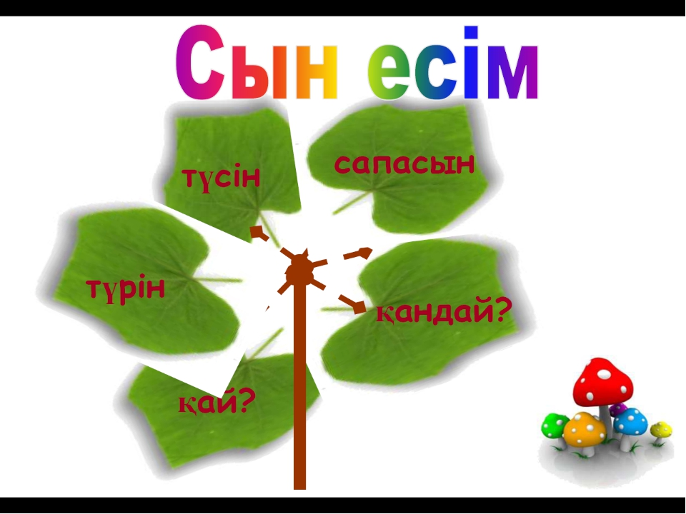
(3 минут)

Slide 6

Түр-түс атаулары
(7-минут)
Түр-түс атаулары – қазақ тіл білімінде біршама зерттелген мәселе. Ең әуелі бұл сын есімнің категориясы ретінде қаралып, сапалық сын есімге тән мағыналық, грамматикалық табиғаты, қолданылу аясы, жасалу жолдары т.б. анықталған.
Бабаларымыз түркілерден қалған асыл мұра – барлық түркі жұртына ортақ дүние болғандықтан, тіл біліміндегі оның зерттелу тарихында да белгілі ортақтық болатыны даусыз. Сол себепті де түр-түс атаулары – сапалық сын есім ретінде жиырмадан астам түркі тілдерінің бәрінде де лексика-грамматикалық және этимологиялық тұрғыдан зерттелген, анықталған және белгілі дәрежеде жүйеге түскен категория

Slide 7

Әрбір тілдегі түр-түс атаулары – белгілі бір заттың сапалық сынын ғана
білдіріп қоймайды, сондай-ақ белгілі бір халықтың мәдени өмірі мен
тарихынан, салт-дәстүрі мен әдет-ғұрпынан мол мәлімет беретін күрделі
категория. Сондықтан да түр-түс атаулары әр халықтың дүниетанымында
өзіндік орын алады, олардың жасалу жолдары мен тілде қалыптасуы да
әртүрлі

Slide 8

Сын есім мағынасында қолданылғандығын дәлелдеу үшін қызар етістігін алып, боз — бозар, көк — көгер, ақ — ағар моделі бойынша талдаса да жеткілікті. Бұл жерде түбір тек зат есім немесе сын есім ғана болуы керек. Сонда қазіргі қазақ тіліндегі қызыл сөзінің құрамындағы о бастағы дербестігін жойған «қыз» түбірінің төркіні анықталмақ. Ол тек қызыл түстің ғана емес, тіпті алабұртып, қызу қанды, сұлу реңді мағынасындағы «қыз» сөзінің шығуына да негіз болса керек. Махмұт Қашқаридің «Диуани лұғат ат түрік» сөздігінде осы қыз түбірінің тағы бір мағынасы беріледі: Бұ ат қыз алдым – Бұл атты қымбат алдым. Сонда қыз түбірінің мағынасы: 1) қызыл; 2) қымбат, соған тағы да -ыл жұрнағы қосылып, тарихи тұрғыдан қатыстық сын туғызса, біздің тілімізде сапа сыны болып қалыптасқан

Slide 9

Сабақта қолданылатын әдіс-тәсілдер
«Ой қозғау»
(3-минут)
«Импрозивация» әдісі (10 минут)
Тапсырма барысында оқушылардың қызығушылығы артады, ойлау қабілеттері дамиды.
Күтілетін нәтиже
«Ой жалғау»
(7 минут)

Slide 10


«Ой қозғау» (3-минут)
Егер сендердің жандарыңда өзге ұлт өкілі Қазақстанның туы неге көк түсті екендігін сұраса не деп жауап берер едіңдер?

Slide 11
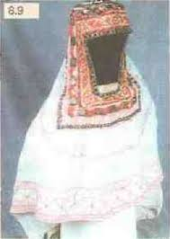
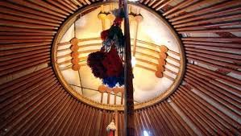

«Импровизация»

Slide 12

«Импровизация» әдісі (10 минут)
«Мақсаты: Баланың түр-түс атаулары туралы білімін кеңейте отырып, қазақ танымындағы алар орнын ұғындыру
Ортаға үш сурет тасталынады. (Қара шаңырақ, ақ кимешек, көк ту) Оқушылар үш топқа бөлініп, әр топ бір-біреуден алады. Әр топ өзіне тиесілі сурет бойынша түстердің ауыспалы мағынада қолданылуына байланысты: шағын көрініс, тақпақ, қысқаша монолог, сипаттама т.б. жасап, алған тақырыптарын дәріптейді, презентация жасайды. Ойын соңында «Ең жақсы презентация» марапатталады. Барлық қатысушыларды қамту мақсатында әр түрлі марапаттар ұйымдастыруға болады.

Slide 13

л
Түр-түс атаулары – ең көне әрі қарапайым, танымдық қызметі зор, тілде жиі қолданылатын логикалық теңеу тәсілі болып табылады. Шындық әлемді танудың ұтымды құралы бола тұрып, түр-түс атаулары мейлінше мазмұнды, көп қырлы тілдік құбылысты білдіреді. Түр-түс атауларының ойлау өрісінің бір формасы ретінде дүниені эмоционалды түрде қабылдаудағы және ондағы кейбір құбылысты салыстыра бағалау тұрғысынан қандай да бір нысанға мән берудегі орны ерекше.
(5-минут)

Slide 14

.
«Ой жалғау»
Берілетін мәтін
Ауылдың шетi. Қарлы төбешiкке су құйылып, сырғанақ жасалған. Бiрнеше бала сырғанақ теуiп жүр. Олардың iшiнде ағайынды Ахметовтер де бар. Ақан мен Асан екеуi бiр шанаға отырып, төбеден төмен зымырайды. Беттерi қызара бөртiп, сырғанап ойнаудан жалығар емес. Ақан мен Асан төбе басына шықты. Шананың алдына Асан отыратын. Ол абайсызда шанадан айырылып қалды. Бос шана төмен қарай сырғанай жөнелдi. Алысқа барып бiрақ, тоқтады.

Slide 15
«Ой жалғау» (7 минут)
1-топ
3-топ
А
ОқО
2-топ
Берілген мәтінді сын есім, түс атауларын пайдалана отырып көңілді аяқтау.
Берілген мәтінді сын есім, түс атауларын пайдалана отырып қайғылы аяқтау.
Берілген мәтінді сын есім, түс атауларын пайдалана отырып күлкілі аяқтау.

Slide 16


Slide 17

Еркін микрофон
(7 минут)

Slide 18
Қорытынды
Оқушылардың түр-түс атаулары жөніндегі танымын кеңейту қажет. Түр-түс атауларын тек сын есім төңірегінде қарастырмай, олардың ауыспалы мағынасы жөнінде ұғындыру, қазақ дүниетанымындағы мағынасын танытуымыз қажет.

Slide 19
Назарларыңызға рақмет!

